Slide 1
WELCOME

Slide 2
পরিচিতি
শিক্ষক পরিচিতি
জান্নাতুল ফেরদৌস
সহকারী শিক্ষক বিজ্ঞান
ফেনী আলিয়া কামিল মাদ্রাসা
পাঠ পরিচিতি
৯ম-১০ম শ্রেণি
জীব বিজ্ঞান
১০ম অধ্যায়
(সমন্বয়)

Slide 3
শিখনফল
এই পাঠ শেষে শিক্ষার্থীরা. ..
মেরুরজ্জু কী তা বলতে পারবে;
স্নায়ুকলার সংজ্ঞা বলতে পারবে;
নিউরনের গঠন (চিত্রসহ) ব্যাখ্যা করতে পারবে;
নিউরনের স্নায়ুতাড়নার প্রবাহ বিশ্লেষণ করতে পারবে।।

Slide 4
আজকের পাঠ
মেরুরজ্জু ও স্নায়ুকলা(নিউরনের গঠন, স্নায়ুতাড়নার প্রবাহ)

Slide 5
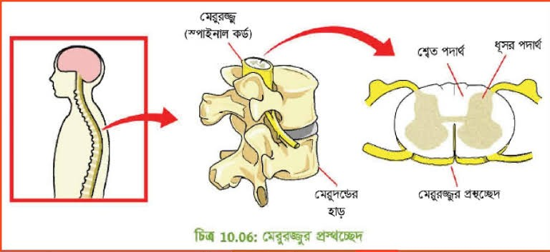
মেরুরজ্জু
বিস্তৃতি/অবস্থানঃ করোটির পিছনে অবস্থিত Foramen megnum বা মহাছিদ্র থেকে কটিদেশের কশেরুকা পর্যন্ত।
মেরুরজ্জু বা সুষুম্নাকাণ্ড মেরুদন্ডের কশেরুকার ভিতরের ছিদ্রপথে সুরক্ষিত থাকে।।
গঠনঃ মস্তিষ্কের মতো মেরুরজ্জুতেও শ্বেত ও ধূসর পর্দাথ থাকে তবে এদের অবস্থান মস্তিষ্কের ঠিক উল্টো।
অর্থাৎ শ্বেতপর্দাথ থাকে বাহিরের দিকে আর ভিতরে থআকে ধূসর পর্দাথ।
## মেরুরজ্জু থেকে মোট ৩১ জোড়া স্নায়ু বের হয়।এগুলো হাত পা গলা পিঠ ইত্যাদির স্নায়ু।এগুলো মিশ্র প্রকৃতির।

Slide 6
একক কাজ
মস্তিষ্ক ও মেরুরজ্জুর ১টি পার্থক্য লিখ।

Slide 7
স্নায়ুকলা/Nerbous tissue
দেহের সবধরনের উদ্দীপনা গ্রহণ করে তা পরিবহনের মাধ্যমে যে কলা উপযুক্ত প্রতিবেদন সৃষ্টি করে, তাই হল স্নায়ুকলা।
যা অসংখ্য নিউরনের সমন্বয়ে তৈরি।অর্থাৎ নিউরনই হল স্নায়ুতন্ত্রের গঠন ও কাজের একক।
নিউরনের গঠন
কোষদেহ
প্লাজমামেমব্রেন সাইটোপ্লাজম ও নিউক্লিয়াস নিয়ে গঠিত। বিভিন্ন আকৃতির হয়ে থাকে।সক্রিয় সেন্ট্রিওল থাকে না
২টি অংশ নিয়ে গঠিত
কোষদেহ
প্রলম্বিত অংশ

Slide 8
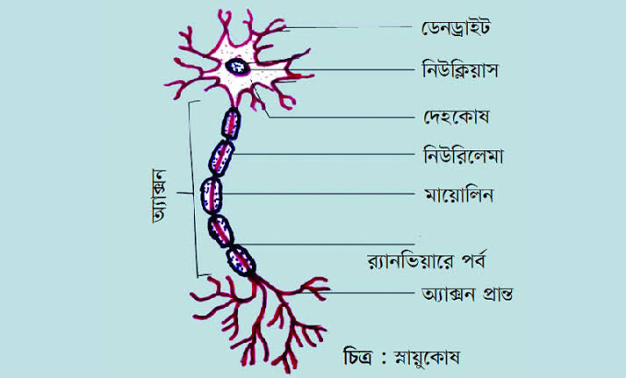
প্রলম্বিত অংশ
কোষদেহ থেকে সৃষ্ট শাখাপ্রশাখা। প্রলম্বিত অংশ ২ধরণেরঃ
১.ডেনড্রন
কোষদেহর চারিদিকে উৎপন্ন শাখাযুক্ত অংশগুলো হল ডেনড্রন।ডেনড্রনের শাখাকে বলে ডেনড্রাইট।স্নায়ুতাড়না এক নিউরন থেকে অন্য নিউরনে নিয়ে যায়। ।

Slide 9
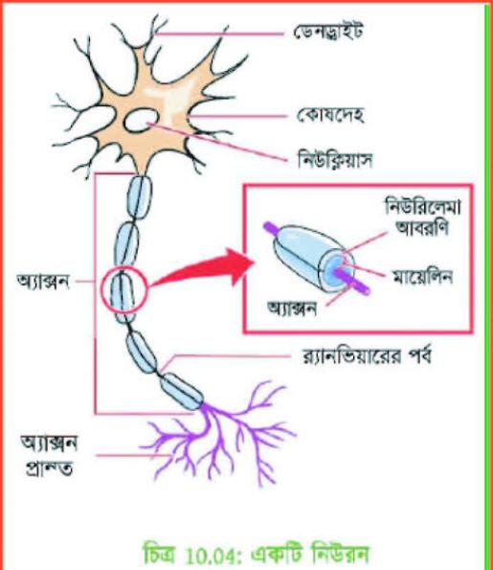
২.এক্সন
কোষদেহ থেকে উৎপন্ন বেশ লম্বা তন্তুটির নাম এক্সন।এর চারিদিকে পাতলা আবরনকে বলে নিউরেলামা।এ আবরন্টি নিরবিচ্ছিন্ন নয় অর্থাৎ স্থানে স্থানে অনুপস্থিত থাকতে পারে।ঐ স্থানকে বলে র‍্যানভিয়ার পর্ব।নিউরিলেমা ও এক্সনের মধ্যবর্তী স্থানে স্নেহ পর্দাথের মায়োলিন স্তর থাকে।
এটি ডেনড্রাইটের স্নায়ুতাড়না প্রেরণ করে।

Slide 10
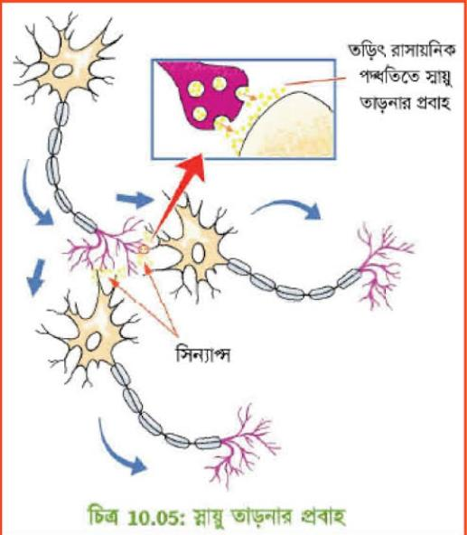
নিউরনের স্নায়ুতাড়নার প্রবাহ
## বহুসংখ্যক এক্সন ও ডেনড্রাইট মিলিত হয়ে স্নায়ু গঠন করে।
## ১টি নিউরনের এক্সন প্রান্ত অন্য নিউরনের ডেনড্রাইট সরাসরি যুক্ত থাকে না।এই সূক্ষ্ণ ফাঁকা সংযোগস্থল কে বলে সিন্যাপস(synapse)। এটি হল ২টি নিউরনের সন্ধিস্থল।
## এক্সন প্রান্ত সিন্যাপসের মধ্যে দিয়ে স্নায়ুতাড়না তড়িৎ রাসায়নিক পদ্ধতিতে প্রবাহিত করে। এখানে নিউরোহিউমার নামক তরল পর্দাথ থাকে।
## কোন ১টি নিউরনের মধ্য দিয়ে স্নায়ুতাড়না প্রবাহিত হয়ে সিন্যাপস অতিক্রম করে পরবর্তী নিউরনে যায়।অর্থাৎ এর ভিতর দিয়ে স্নায়ুতাড়না একদিকে প্রবাহিত হয়।
## মানুষের মমস্তিষ্কে প্রায় ১০০ বিলিয়ন নিউরন রয়েছে। প্রতিটি নিউরন প্রায় ৭-১০ হাজার অন্য নিউরনের সাথে সিন্যাপস সংযোগ করে থাকে।

Slide 11
দলীয় কাজ
মানবদেহে স্নায়ুতাড়নার প্রবাহে ডেনড্রাইটের গুরুত্ব ব্যাখ্যা কর।

Slide 12
নিউরনের কাজ
প্রধান কাজ হল উদ্দীপনা বহন করা।
অনুভূতিবাহী নিউরন গ্রাহক অংগ থেকে কেন্দ্রীয় স্নায়ুতন্ত্রে উদ্দীপনা প্রেরণ করে।
আজ্ঞাবাহী নিউরন কেন্দ্রীয় স্নায়ুতন্ত্র থেকে কার্যকরী অংগে উদ্দীপনা প্রেরণ করে।

Slide 13
মূল্যায়ন
স্নায়ুকলা কাকে বলে?
সিন্যাপসের অবস্থান ব্যাখ্যা কর।
নিউরনের অংশগুলোর নাম বল।
বহুনির্বাচনি প্রশ্নঃ
মানুষের মস্তিষ্কে নিউরনের সংখ্যা কত?
ক.প্রায় ১বিলিয়ন খ.প্রায় ১০ বিলিয়ন
গ.প্রায় ১০০ বিলিয়ন ঘ.প্রায় ১১০ বিলিয়ন

Slide 14
বাড়ির কাজ
নিউরনের চিহ্নিত চিত্র অংকন করবে এবং এটি মানবদেহের একটি ভিন্নধর্মী কোষ ব্যাখ্যা কর।

Slide 15
ধন্যবাদ সবাইকে

